Slide 1
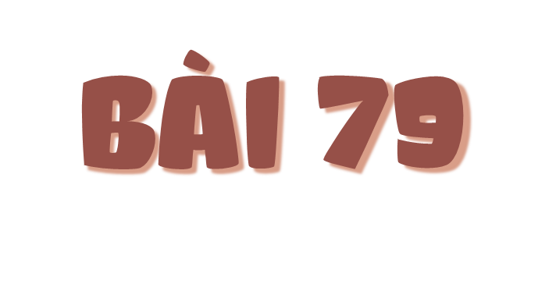

T
O
Á
N
-
3
Tiết 2

Slide 2



1. Củng cố về đo lường (đơn vị đo độ dài (mm), đo khối lượng (g), đo dung tích (ml), tháng, năm, đọc giờ đồng hồ đến từng phút
2. Thực hiện phép tính với số đo độ dài, khối lượng, dung tích, thời gian, tiền Việt Nam,...

Slide 3


Slide 4
1
Số
?
a)
1 cm = mm
2 cm = mm
?
?
1 dm = cm = mm
?
?
?
3 dm = cm = mm
?
1 m = dm = cm = mm
?
?
?
?
4 m = dm = cm = mm
?
?
?
b)
1 kg = g
c)
?
1 l = ml
?
1 000 g = kg
?
1 000 ml = l
?
2 kg = g
?
3 l = ml

Slide 5
1
Số
?
1 cm = mm
20
a)
10
2 cm = mm
1 dm = cm = mm
3 dm = cm = mm
10
100
30
300
1 m = dm = cm = mm
10
100
1 000
4 m = dm = cm = mm
40
400
4 000

Slide 6
1
Số
?
b)
1 kg = g
c)
1 l = ml
1 000
1 000
1 000 g = kg
1 000 ml = l
1
1
2 kg = g
2000
3 l = ml
3000

Slide 7
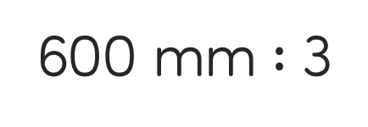
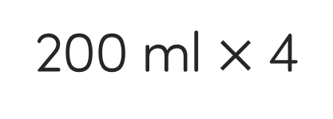
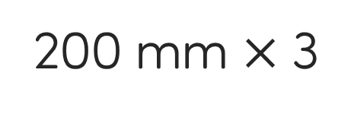
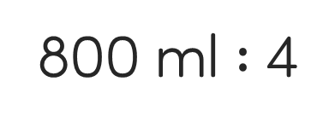
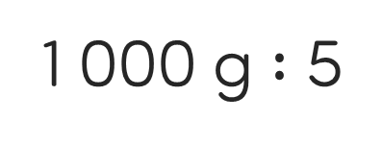
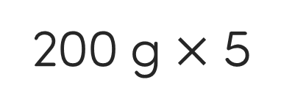
2
Tính.
a) 200 mm + 100 mm
200 mm $×$ 3
300 mm – 100 mm
600 mm $:$ 3
b) 300 g + 200 g
200 g $×$ 5
500 g – 300 g
1 000 g $:$ 5
c) 400 ml + 300 ml
800 ml $:$ 4
700 ml – 300 ml
200 ml $×$ 4

Slide 8
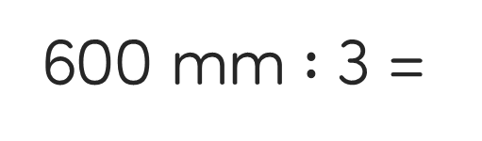
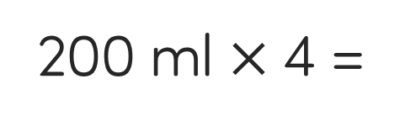
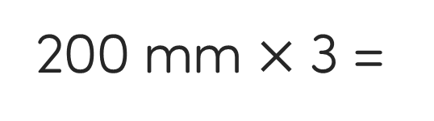
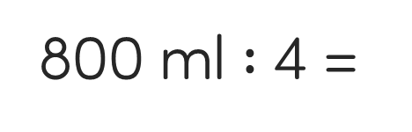
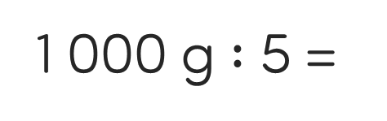
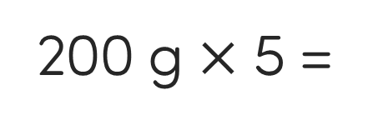
2
Tính.
a) 200 mm + 100 mm =
300 mm
200 mm $×$ 3 =
600 mm
300 mm – 100 mm =
200 mm
600 mm $:$ 3 =
200 mm
b) 300 g + 200 g =
500 g
200 g $×$ 5 =
1000 g
500 g – 300 g =
200 g
1 000 g $:$ 5 =
200 g
c) 400 ml + 300 ml =
700 ml
800 ml $:$ 4 =
200 ml
700 ml – 300 ml =
400 ml
200 ml $×$ 4 =
800 ml

Slide 9
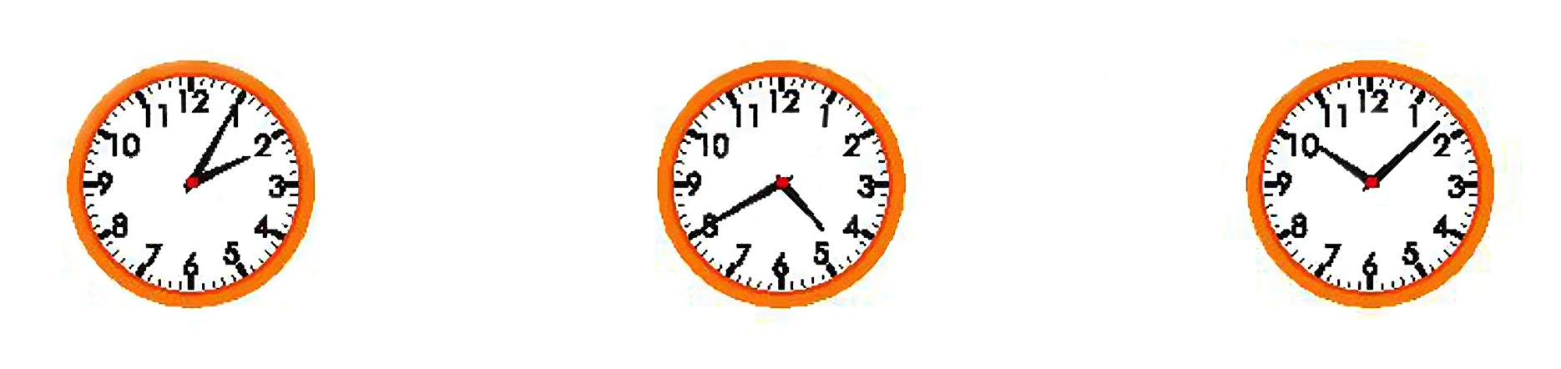
3
a)
Đồng hồ chỉ mấy giờ?
Số
?
2
giờ phút
giờ phút
giờ phút
?
5
4
40
10
8
?
?
?
?
?

Slide 10
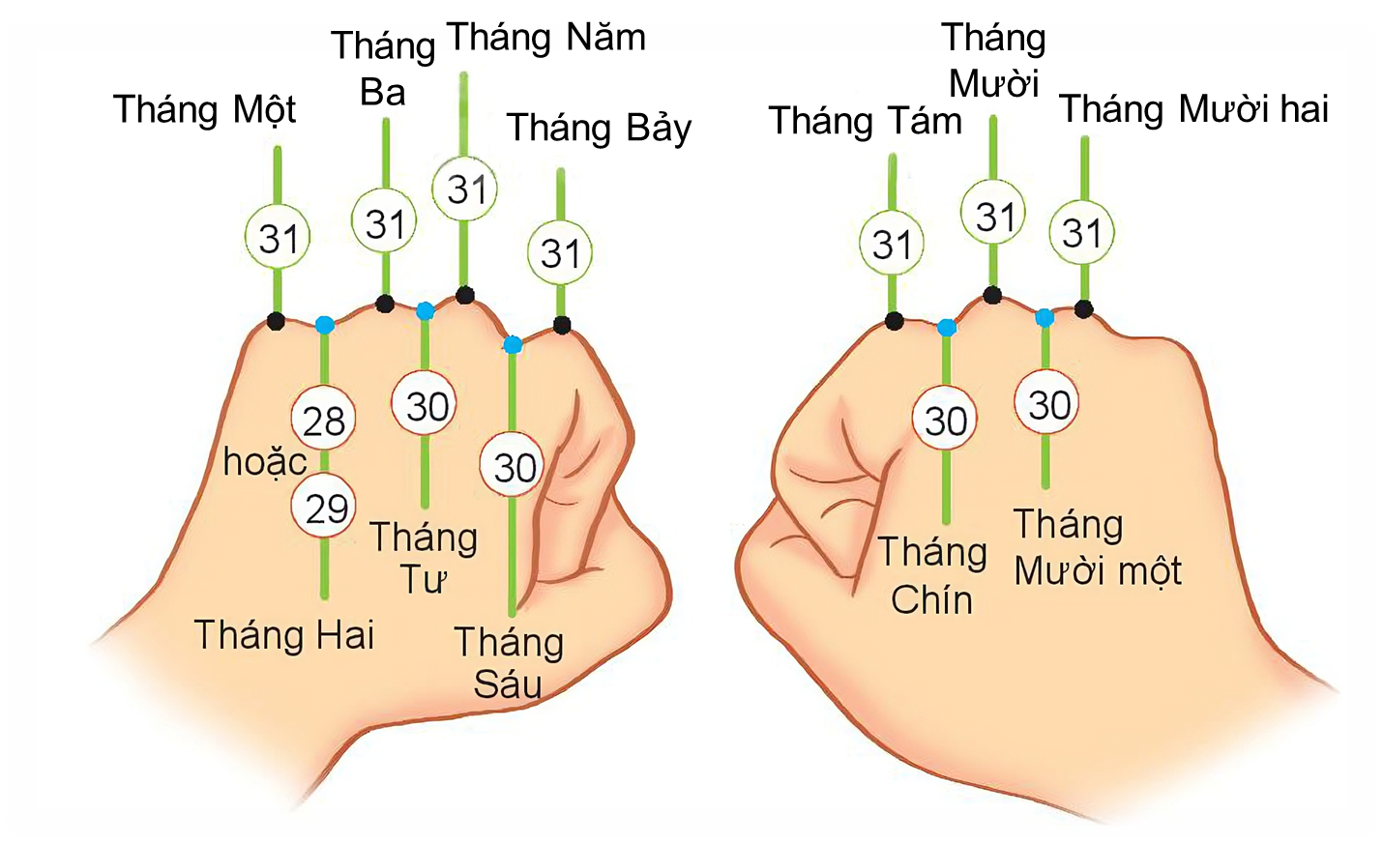
3
b) Nêu tên các tháng có 31 ngày và các tháng có 30 ngày trong năm.
Những tháng có 30 ngày: Tháng 4, tháng 6, tháng 9, tháng 11.
Những tháng có 31 ngày: Tháng 1, tháng 3, tháng 5, tháng 7, tháng 8, tháng 10, tháng 12.

Slide 11
3
c) Chọn câu trả lời đúng
Nếu ngày 28 tháng 5 là Chủ nhật thì ngày 1 tháng 6 cùng năm đó là:
A. Thứ Ba
B. Thứ Tư
C. Thứ Năm
D. Thứ Sáu

Slide 12
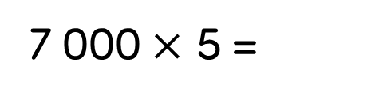
4
Mai vào cửa hàng mua 5 quyển vở, mỗi quyển giá 7 000 đồng và mua một hộp bút chì màu giá 60 000 đồng. Hỏi Mai đã mua hết tất cả là bao nhiêu tiền?
Tóm tắt
1 quyển vở:
7 000 đồng
60 000 đồng
1 hộp bút chì màu:
5 quyển vở và 1 hộp bút chì màu:
... đồng?
Bài giải
Mua 5 quyển vở hết số tiền là:
7 000 $×$ 5 =
35 000 (đồng)
Mai đã mua hết tất cả số tiền là:
35 000 + 60 000 =
95 000 (đồng)
Đáp số: 95 000 đồng.

Slide 13


